Slide 1
Thriving Schools - Un Approccio Sistemico e Integrato a Livello Scolastico per la Salute Mentale e il Benessere
Durata del progetto: 36 mesi (Mar 2025 - Feb 2028)
Progetto n.: 101196057
Bando: ERASMUS-EDU-2024-POL-EXP

Slide 2
WP 3: Formazione e sviluppo delle capacità (D3.1)
Corso per Master Trainer - Giorno 1

Slide 3
Fondamenti del Benessere Olistico e della Psicologia Positiva
Introduzione
Panoramica del Giorno 1:
L’obiettivo principale è aiutare gli insegnanti a costruire una comprensione condivisa e pratica del benessere nelle scuole. Definiscono cosa significa benessere, esaminano come si manifesta nella vita scolastica quotidiana e identificano cosa funziona attualmente e cosa necessita di miglioramenti.
Suddivisione dell’Unità:
Unità 1.1 (Definire): Costruire una comprensione condivisa del benessere scolastico. I partecipanti definiscono il benessere, individuano le sfide nella loro scuola e annotano punti di forza e lacune attuali.
Unità 1.2 (Esplorare): Imparare gli elementi fondamentali della Psicologia Positiva con PERMA. I partecipanti collegano PERMA a routine reali e vedono come piccole azioni quotidiane supportino il funzionamento emotivo, sociale e accademico.
Unità 1.3 (Applicare): Identificare interventi rapidi che migliorano il benessere in classe e nella cultura del personale. I partecipanti scelgono un’azione che possono avviare la settimana successiva e concordano chi farà cosa.

Slide 4



Unità 1.2 – Introduzione al Modello PERMA
Obiettivi di apprendimento
Al termine di questa unità, i partecipanti saranno in grado di:
• Nominare e spiegare i cinque elementi del modello PERMA.
• Selezionare tre strategie adatte al contesto e ai bisogni della propria scuola.
• Elaborare una piccola azione, includendo tempistiche e responsabile.

Slide 5

Unità 1.2 – Introduzione al Modello PERMA
Pensa a una giornata scolastica reale che ti sia sembrata di successo. Non teoria. Una giornata in cui sei uscito/a soddisfatto/a e orgoglioso/a.
Cosa ha reso quella giornata positiva? • Ti sei sentito/a calmo/a e concentrato/a • Gli studenti erano coinvolti nell’apprendimento • La collaborazione con studenti o colleghi ha funzionato senza intoppi • Hai visto progressi o risultati
👉 Condividi un breve esempio.
Perché iniziamo da qui: Il benessere non è un compito extra. Vive nelle esperienze quotidiane all’interno della scuola.

Slide 6
Unità 1.2 – Introduzione al Modello PERMA
Collegare le Tue Risposte al Modello PERMA
Posizioneremo ogni esempio sotto un elemento del modello PERMA:
I tuoi esempi mostrano cosa rende significativa una giornata scolastica. Raccoglieremo ora tre risposte dal gruppo. Condividi un breve esempio che abbia reso positiva la tua giornata scolastica.
Obiettivo di questa attività: Dimostrare che molti momenti positivi che accadono già nella tua scuola fanno parte del modello PERMA.
PERMA Element | What it may reflect in your example
Positive Emotions | Feeling calm, supported, encouraged
Engagement | Students fully focused and absorbed in learning
Relationships | Trust, collaboration, positive interactions
Meaning | Feeling that the day had purpose and impact
Accomplishment | Progress, success, completion of a task or goal

Slide 7
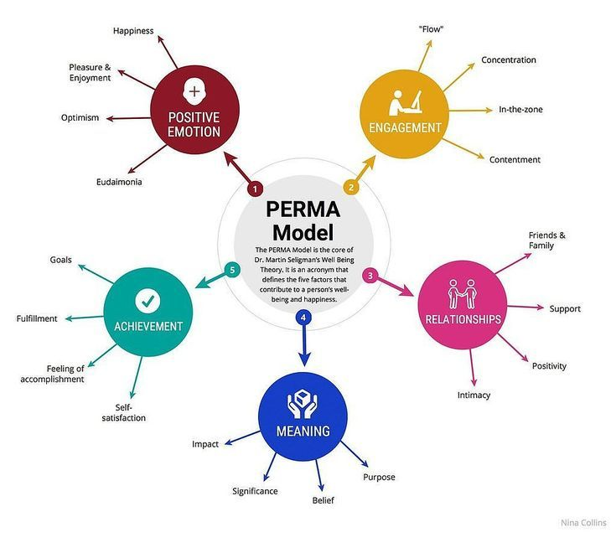
Unità 1.2 – Introduzione al Modello PERMA
Panoramica PERMA
Panoramica PERMA
PERMA è un modello basato sulla scienza che spiega ciò che aiuta le persone a funzionare e a sentirsi bene.
PERMA sta per:
• Emozioni Positive
• Coinvolgimento
• Relazioni
• Senso
• Raggiungimento
Come utilizziamo PERMA nelle scuole
• Quando questi elementi sono presenti, gli studenti apprendono meglio
• Gli insegnanti sperimentano meno stress e maggiore senso di scopo
• Il clima scolastico migliora grazie alle routine quotidiane e a pratiche coerenti
Imparerai a identificare PERMA nella tua scuola e come integrarlo nelle routine quotidiane.

Slide 8
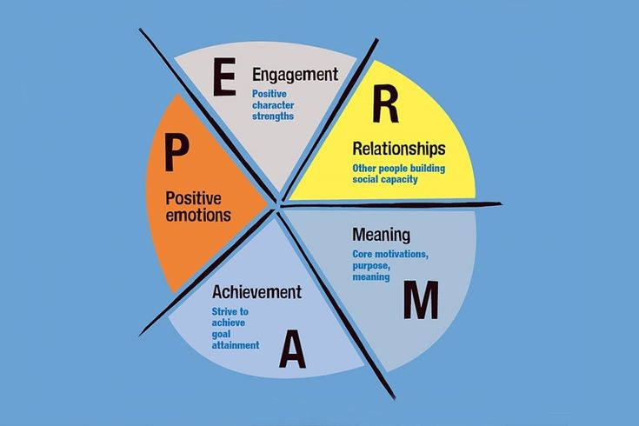
Unità 1.2 – Introduzione al Modello PERMA
Copia/incolla la diapositiva tutte le volte che serve – ma evita di sovraccaricare.
Emozioni Positive (P)
Cosa significa nelle scuole
• Studenti e personale sperimentano calma, incoraggiamento e momenti di gioia
• L’ambiente riduce la pressione e supporta la regolazione emotiva
Come si presenta nella pratica
• Gli insegnanti accolgono gli studenti alla porta
• Breve routine di gratitudine a fine giornata
• Transizione calma tra le attività (timer, musica tranquilla, esercizi di respirazione)
Risultato nella vita scolastica
• Gli studenti sono più pronti a imparare
• Gli insegnanti affrontano i momenti difficili con maggiore pazienza

Slide 9
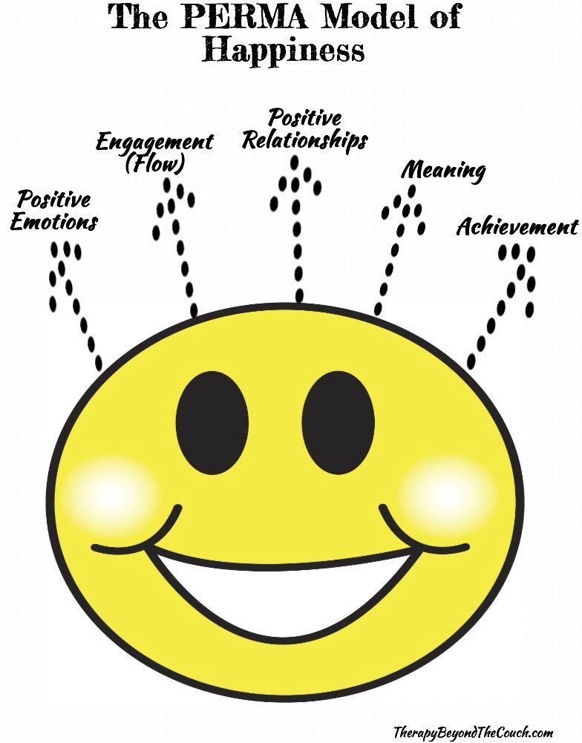
Unità 1.2 – Introduzione al Modello PERMA
Copia/incolla la diapositiva tutte le volte che serve – ma evita di sovraccaricare.
Coinvolgimento (E)
Cosa significa nelle scuole
• Gli studenti partecipano attivamente e mantengono la concentrazione
• I compiti sono adeguati alle capacità e includono possibilità di scelta
Come si presenta nella pratica
• Tabellone delle scelte con opzioni di apprendimento
• Progetto pratico o attività di indagine
• Blocchi di lavoro chiari con agenda visiva
Risultato nella vita scolastica
• Meno distrazioni e comportamenti fuori compito
• Maggiore partecipazione degli studenti che solitamente rimangono in silenzio

Slide 10
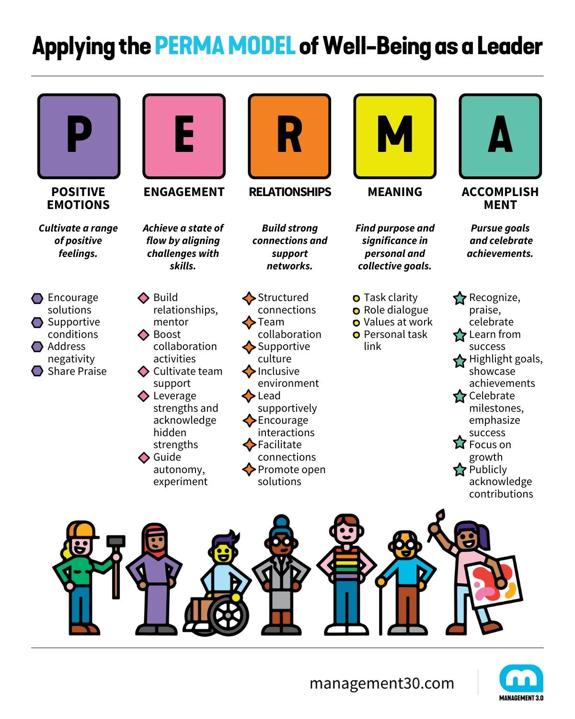
Unità 1.2 – Introduzione al Modello PERMA
Copia/incolla la diapositiva tutte le volte che serve – ma evita di sovraccaricare.
Relazioni (R)
Cosa significa nelle scuole
• Studenti e personale si sentono accettati, supportati e considerati
• Le interazioni sono rispettose e prevedibili
Come si presenta nella pratica
• Check-in mattutini in classe
• Sistema a coppie o supporto tra pari
• Gli insegnanti usano i nomi, invitano le opinioni e riconoscono l’impegno
Risultato nella vita scolastica
• Miglior comportamento e meno conflitti
• Maggiore fiducia tra insegnanti e studenti

Slide 11

Unità 1.2 – Introduzione al Modello PERMA
Senso (M)
Cosa significa nelle scuole
• Gli studenti comprendono lo scopo dell’attività
• Gli insegnanti comunicano il “perché”, non solo il “cosa”
Come si presenta nella pratica
• Inizio della lezione con una frase: “Perché questo è importante”
• Progetti scolastici collegati a questioni reali (team ecologico, consiglio studentesco)
• Gli studenti aiutano a pianificare o presentare i risultati dell’apprendimento
Risultato nella vita scolastica
• Maggiore motivazione e impegno
• Ridotta resistenza verso compiti sfidanti

Slide 12
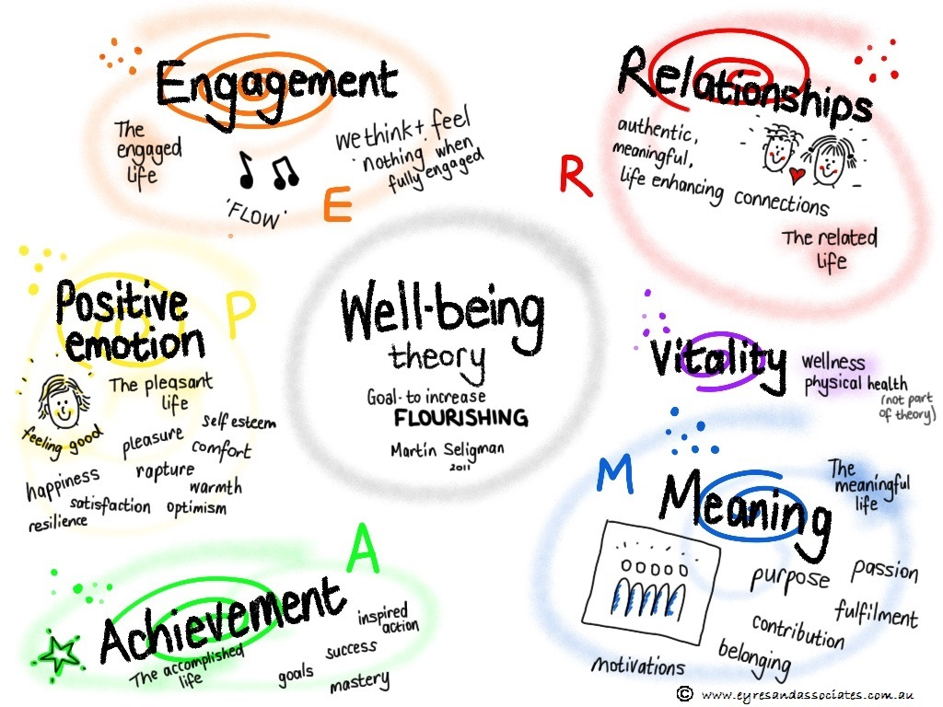
Unità 1.2 – Introduzione al Modello PERMA
Copia/incolla la diapositiva tutte le volte che serve – ma evita di sovraccaricare.
Raggiungimento (A)
Cosa significa nelle scuole
• Studenti e insegnanti vedono progressi e piccoli successi
• Gli obiettivi sono concreti e visibili
Come si presenta nella pratica
• Schede settimanali degli obiettivi: “Questa settimana io…”
• Indicatore di progresso visibile (grafico a parete o agenda)
• Breve ciclo di feedback: cosa è migliorato rispetto alla volta precedente
Risultato nella vita scolastica
• Gli studenti si sentono capaci
• Gli insegnanti vedono l’impatto della loro didattica

Slide 13
Unità 1.2 – Introduzione al Modello PERMA
PERMA: Cinque elementi che supportano il benessere nelle scuole
PERMA descrive cinque elementi che sostengono il benessere in un contesto scolastico.
Di seguito viene mostrato come ciascun elemento si manifesta nella pratica.
Elemento PERMA | Cosa significa nella vita scolastica | Breve esempio in classe
Emozioni Positive | Studenti e personale sperimentano momenti di calma, incoraggiamento e gioia durante la giornata | Attività di fine lezione: “Tre cose belle”. Ogni studente scrive un momento positivo
Coinvolgimento | Gli studenti si concentrano e restano immersi nei compiti di apprendimento adeguati al loro livello | Attività con scelta: gli studenti decidono come presentare ciò che hanno imparato
Relazioni | Le persone si sentono viste, rispettate e supportate. Il senso di appartenenza è visibile | Salutare gli studenti alla porta. Breve domanda di check-in
Senso | Gli studenti comprendono lo scopo dell’apprendimento e lo collegano alla vita reale | Inizio della lezione con una frase: “Perché questo è importante”
Raggiungimento | Gli studenti notano progressi e celebrano piccoli successi | Scheda settimanale degli obiettivi. Breve riflessione a fine settimana
Puoi supportare PERMA con routine semplici. Piccole azioni quotidiane cambiano la cultura scolastica.

Slide 14
Unità 1.2 – Introduzione al Modello PERMA
Dalla Comprensione all’Azione
Ora conosci i cinque elementi PERMA e come si manifestano nella vita scolastica.
Prima di esplorare attività specifiche, faremo un passo importante:
Collegare PERMA alla realtà della tua scuola.
Nell’Unità 1.1 hai identificato:
• i punti di forza attuali nel benessere
• le sfide o lacune attuali
Useremo ora queste informazioni e le posizioneremo sotto i vari elementi PERMA.
Questo ci aiuta a capire quale aspetto del benessere richiede maggiore attenzione nella tua scuola.
Quando conosciamo dove è maggiore il bisogno, possiamo scegliere quale attività applicare.

Slide 15
Unità 1.2 – Introduzione al Modello PERMA
PERMA Mapping (10 min)
Compito Lavora con il tuo gruppo e classifica i punti di forza e le sfide emersi nell’Unità 1.1 sotto i diversi elementi PERMA:
Emozioni Positive | Coinvolgimento | Relazioni | Senso | Raggiungimento
Passaggi
Posiziona ogni punto di forza o sfida nella colonna corrispondente.
Osserva la colonna con il maggior numero di sfide.
Questa indica l’area che necessita di priorità.
Cerchia o evidenzia quell’elemento.
Obiettivo
Ogni scuola identifica un elemento PERMA che necessita di miglioramento.
Transizione alla Dimostrazione
Ora che hai identificato quale elemento PERMA necessita supporto: • Vivrai una breve attività di benessere • Vedrai come semplici routine possano cambiare il clima • Potresti decidere di applicarla nella tua scuola
Passiamo dal diagnosticare il bisogno al testare una soluzione.

Slide 16

Unità 1.2 – Introduzione al Modello PERMA
Dimostrazione dell’Attività: “Tre Cose Positive” (15 minuti)
Proverai un’attività che rafforza l’elemento Emozioni Positive del modello PERMA.
Istruzioni
• Prendi un foglio o un post-it
• Scrivi tre cose positive che ti sono successe oggi
• Sotto ciascuna, scrivi: “Cosa ha contribuito a farlo accadere”
Condivisione a Coppie
Scambia una delle tue cose positive con qualcuno vicino a te.
Messaggio Chiave
Le emozioni positive non sono casuali.
Piccole routine possono crearle.

Slide 17
Unità 1.2 – Introduzione al Modello PERMA
Adatta l’Attività al Tuo Contesto
Dove la applicheremo? | Chi è coinvolto? | Quando e con quale frequenza? | Cosa faremo esattamente? | Materiali necessari
Classe / Personale / Altro | Studenti / Insegnanti / Tutta la scuola | Quotidiano / Settimanale / Fine lezione | Breve descrizione della routine (passaggi in 1–2 righe) | Post-it, fogli, timer, lavagna
Lavora in coppia. Completa ogni colonna. Mantieni il piano specifico e realistico.

Slide 18
Unità 1.2 – Introduzione al Modello PERMA
Introduzione al PERMA Evidence Walk
Hai già identificato punti di forza e sfide nella tua scuola durante l’Unità 1.1. Invece di aggiungere nuove idee, utilizzeremo quanto già emerso per vedere come si collega al modello PERMA.
Questa attività ti aiuterà a: • Visualizzare cosa funziona nella tua scuola • Individuare schemi tra i diversi elementi PERMA • Decidere quale elemento necessita attenzione per primo
Ti muoverai nella stanza, posizionerai i tuoi appunti sui poster PERMA e osserverai dove emergono punti di forza e lacune.
L’obiettivo è chiarezza: quale aspetto del benessere richiede azione immediata.

Slide 19
Unità 1.2 – Introduzione al Modello PERMA
PERMA Evidence Walk (20 minuti)
Analizzerai ora la realtà della tua scuola attraverso il modello PERMA utilizzando movimento e etichettatura, invece di tabelle.
Istruzioni (Gruppi):
Nella stanza vedrete cinque poster appesi al muro.
Ogni poster rappresenta un elemento PERMA.
Prendete i vostri post-it dall’Unità 1.1 (punti di forza e sfide).
Non generate nuovi contenuti.
Girate intorno ai poster e posizionate ogni post-it sotto l’elemento PERMA a cui appartiene.
• Post-it verde = pratica attuale che funziona
• Post-it giallo = sfida o lacuna
Scopo
Creare un quadro visivo di dove PERMA è già presente nella vostra scuola e dove si accumulano le lacune.

Slide 20
Unità 1.2 – Introduzione al Modello PERMA
Analisi dei Pattern: Cosa vediamo
Mettetevi davanti ai poster e discutete in gruppo.
Domande guida
• Quale poster PERMA ha più post-it verdi (punti di forza)
• Quale poster PERMA ha più post-it rosa (sfide)
• Dove si trova il divario più grande tra pratica attuale e desiderata
Il tuo compito
Scrivi una frase:
“Il nostro elemento PERMA prioritario è ______ perché ______.”
Questa priorità guiderà il vostro piano d’azione nella prossima unità.

Slide 21
Unità 1.2 – Introduzione al Modello PERMA
Riepilogo e Riflessone (5 minuti)
Avete esplorato come i cinque elementi PERMA si collegano alla vita reale della scuola.
Avete anche identificato quale elemento la vostra scuola ha bisogno di rafforzare.
Ora fate un ultimo passo prima di terminare questa unità.
Compito (individuale o a coppie):
Scegliete l’elemento PERMA su cui volete concentrarvi nella vostra scuola.
Pensate a una piccola routine o pratica che potreste iniziare entro il prossimo mese.
Mantenetela semplice — qualcosa di realistico per il vostro contesto.
Scrivetela su un post-it:
• L’elemento PERMA
• L’attività che volete provare
• Una breve motivazione sul perché è importante per la vostra scuola
Posizionate il post-it sulla lavagna condivisa.
Concluderete questa unità con una chiara azione che risponde ai bisogni e alle capacità della vostra scuola.

Slide 22
Unità 1.2 – Introduzione al Modello PERMA
Summary & Reflection (5 min)
PERMA Action Board
Posiziona il tuo post-it sotto l’elemento PERMA che hai scelto. Scrivi:
L’attività che inizierai
Quando la inizierai
Emozioni Positive | Coinvolgimento | Relazioni | Senso | Raggiungimento
(sticky notes qui) | (sticky notes qui) | (sticky notes qui) | (sticky notes qui) | (sticky notes qui)

Slide 23

Sguardo Avanti all’Unità 1.3: Introduzione all’Approccio Scolastico Globale (WSA)
Nella prossima unità passeremo dalle pratiche individuali al cambiamento a livello di tutta la scuola.
Esplorerai cos’è un Approccio Scolastico Globale e come influisce sulla cultura e sulle routine.
Imparerai come applicare tre strategie a livello scolastico che supportano il benessere nella pratica quotidiana.
Confronterai queste strategie con la realtà attuale della tua scuola e verificherai se sono in linea con la sua filosofia educativa.
Esaminerai anche un caso reale di scuola che ha applicato un’iniziativa di benessere coinvolgendo personale, studenti e famiglie.
Al termine della prossima unità avrai una direzione chiara su come il benessere diventa parte del funzionamento quotidiano della tua scuola.

Slide 24
Letteratura
Duan, W., Chen, Z., & Ho, S. M. Y. (2020). Editorial: Positive education: Theory, practice, and evidence. Frontiers in Psychology, 11, 427. https://doi.org/10.3389/fpsyg.2020.00427
Durlak, J. A., Weissberg, R. P., et al. (2011). The impact of enhancing students’ social and emotional learning: A meta-analysis of school-based interventions. Child Development, 82(1), 405–432. https://doi.org/10.1111/j.1467-8624.2010.01564.x
OECD. (2020). Supporting students’ well-being in schools. Organisation for Economic Co-operation and Development.
Roffey, S. (2012). Developing positive relationships in schools. Child Indicators Research, 5(3), 483–501. DOI:10.1007/978-94-007-2147-0_9
Seligman, M. E. P. (2011). Flourish: A visionary new understanding of happiness and well-being. Free Press.
UNESCO. (2023). Whole-school approach to preventing school violence and promoting well-being. United Nations Educational, Scientific and Cultural Organization.
Waters, L. (2011). A review of school-based positive psychology interventions. Pastoral Care in Education, 29(2), 117–133. https://doi.org/10.1375/aedp.28.2.75
World Health Organization. (2021). WHO guideline on school health services. World Health Organization.

Slide 25
Grazie per la vostra attenzione!

Slide 26
https://thrivingschools.eu/

